Slide 1
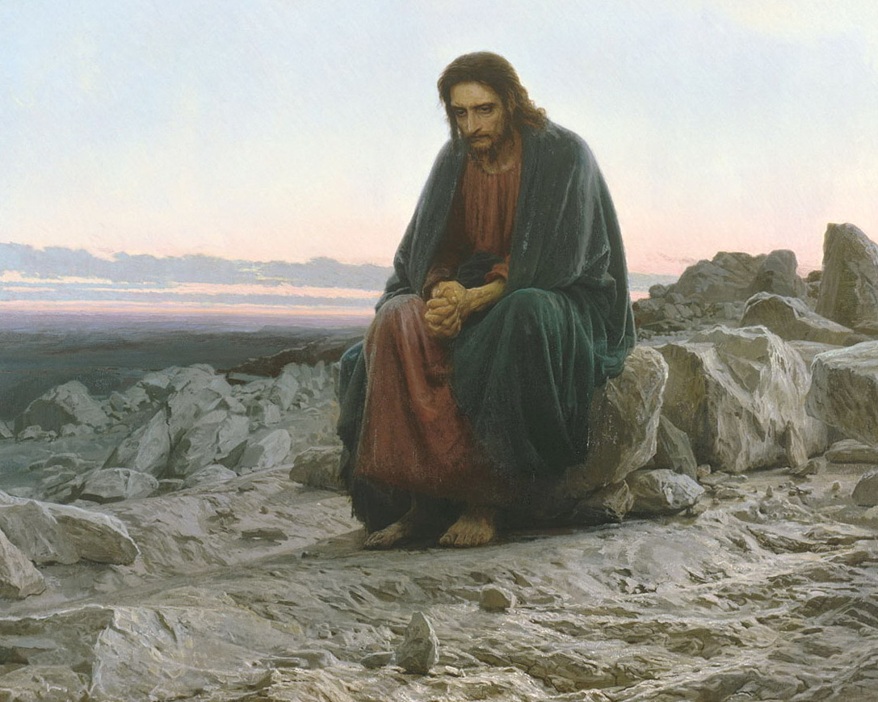
Prima
domenica
di Quaresima
18 febbraio
2018

Slide 2
Nel nome del Padre, e del Figlio
e dello Spirito Santo.
Amen.
Il Signore sia con voi.
E con il tuo spirito.

Slide 3
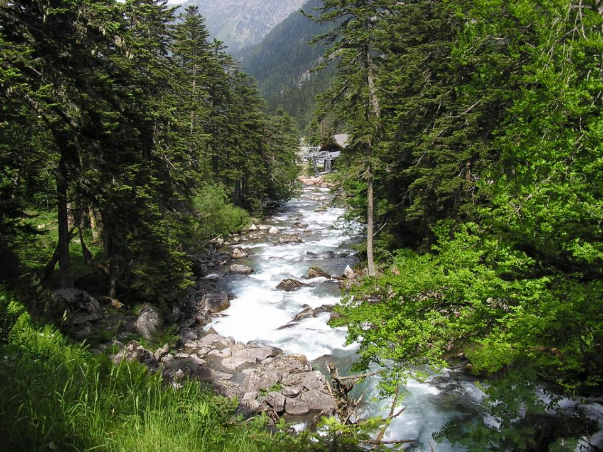
Benedizione
dell’Acqua

Slide 4
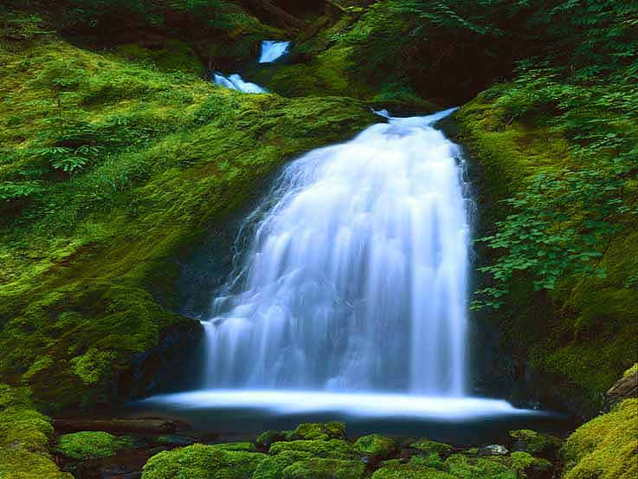
Dio eterno e onnipotente,
Dio eterno e onnipotente,
tu hai voluto che per mezzo dell'acqua, elemento di purificazione e sorgente di vita, anche l'anima venisse lavata
e ricevesse il dono della vita eterna: benedici  quest'acqua,
perché diventi
segno della tua protezione
in questo giorno a te consacrato.

Slide 5
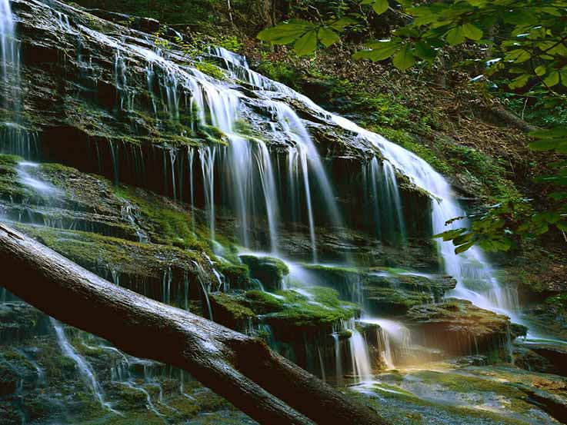
Rinnova in noi, Signore,
la fonte viva della tua grazia
e difendici da ogni male
dell'anima e del corpo,
perché veniamo a te con cuore puro.
Per Cristo nostro Signore.
Amen.

Slide 6
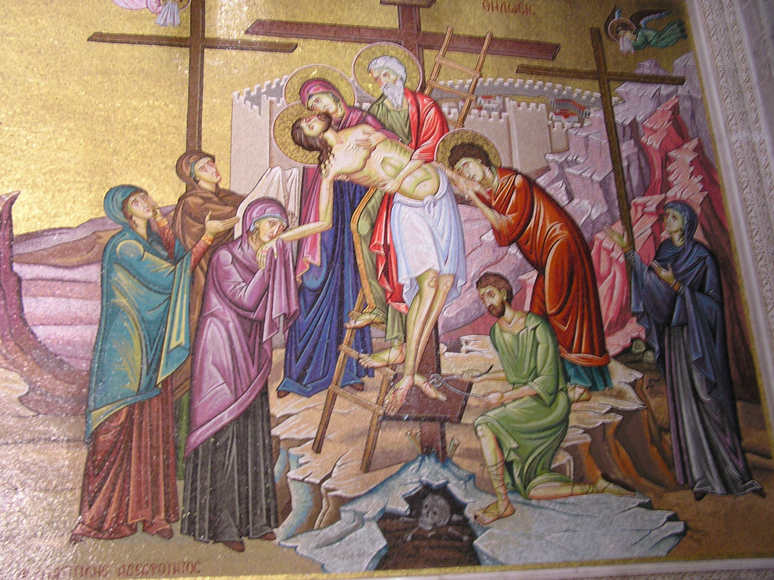
Davanti a questo
AMORE

Slide 7
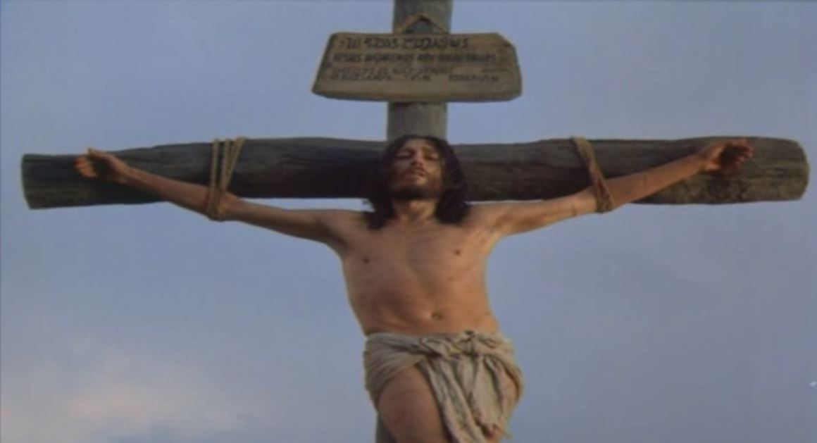
Hai disteso le tue braccia anche per me Gesu’, dal tuo cuore come fonte hai versato pace in me,

Slide 8
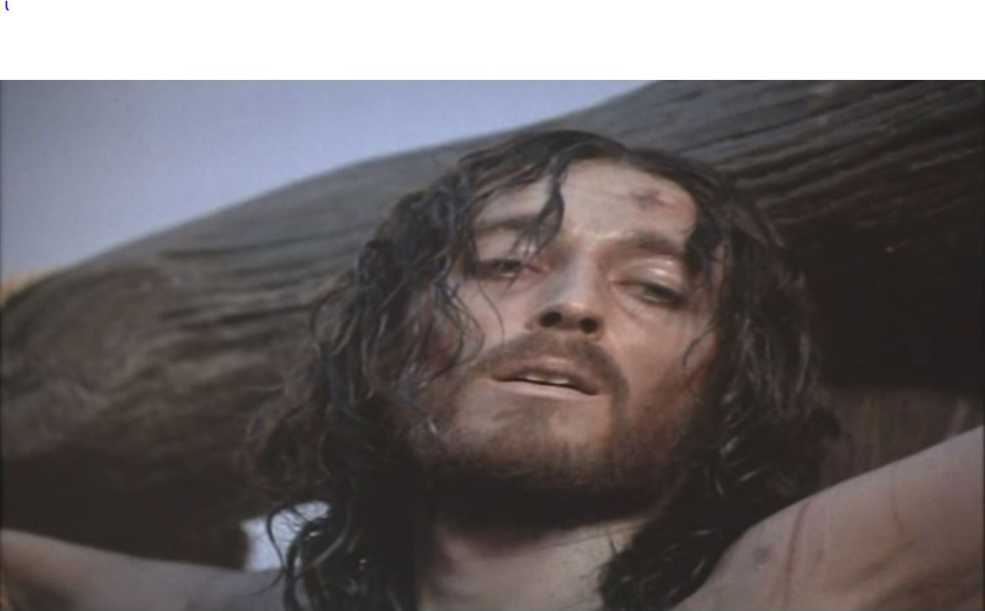
cerco ancora il mio peccato ma non c’e’. Tu da sempre vinci il mondo dal tuo trono di dolore.

Slide 9
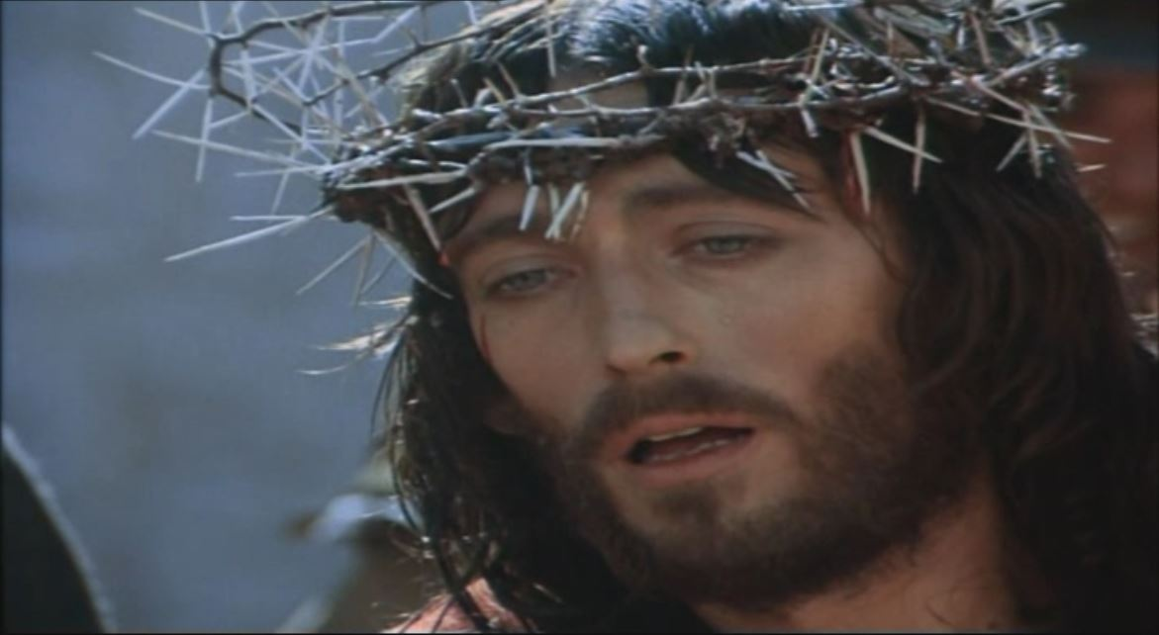
Dio mia grazia, mia speranza, ricco e grande Redentore, tu Re umile e potente,

Slide 10
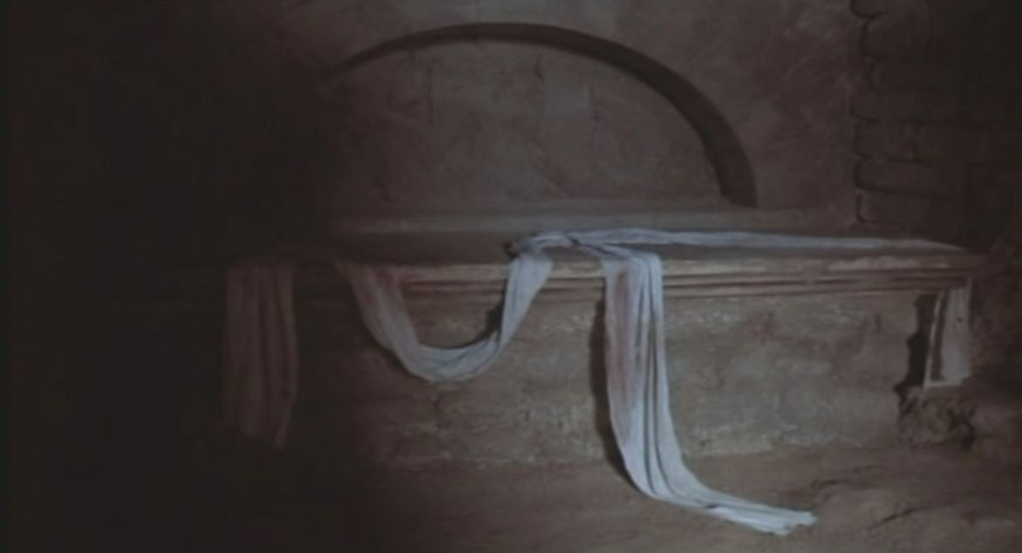
risorto per amore, risorgi per la vita.

Slide 11
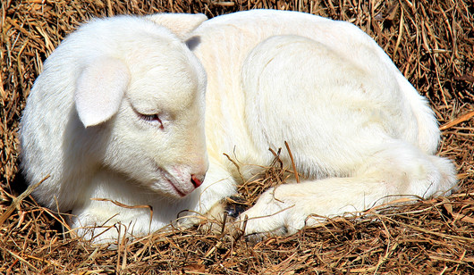
Vero Agnello senza macchia.
Mite e forte salvatore sei,

Slide 12
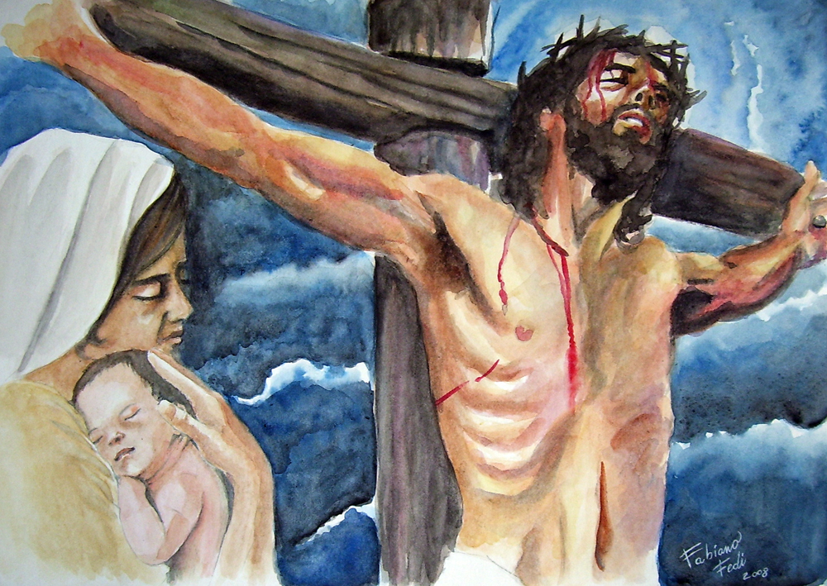
tu Re povero e glorioso risorgi con potenza,

Slide 13
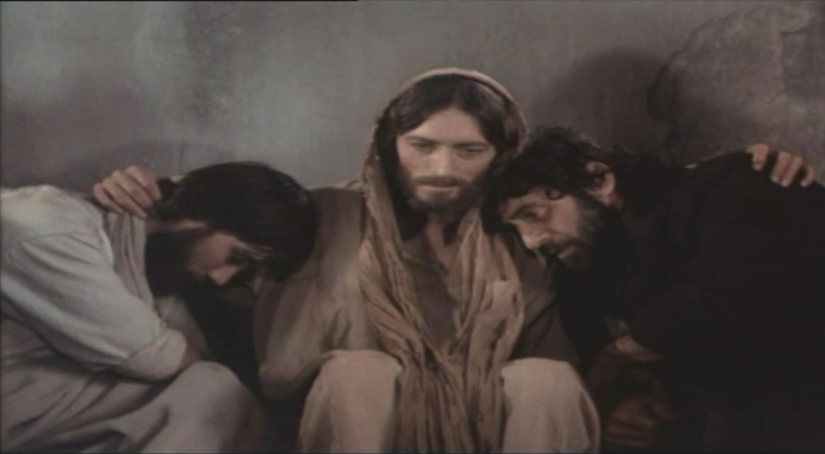
davanti a questo amore
la morte fuggira’.

Slide 14
Dio mia grazia, mia speranza, ricco e grande Redentore, tu Re umile e potente,

Slide 15
risorto per amore, risorgi per la vita.

Slide 16
Vero Agnello senza macchia.
Mite e forte salvatore sei,

Slide 17
tu Re povero e glorioso risorgi con potenza,

Slide 18
davanti a questo amore
la morte fuggira’.

Slide 19
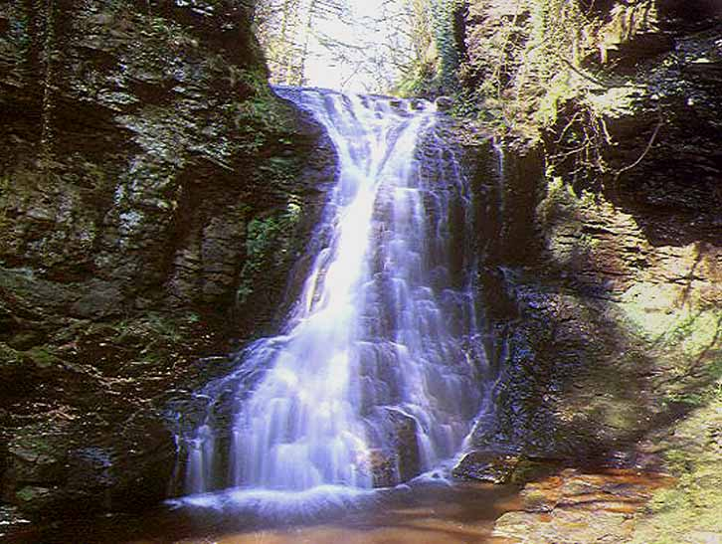
Dio onnipotente
ci purifichi dai peccati,
e per questa celebrazione dell'Eucaristia
ci renda degni di partecipare alla mensa del suo regno.
Amen.

Slide 20
Dio paziente e misericordioso, che rinnovi nei secoli la tua alleanza con tutte le generazioni, disponi i nostri cuori all'ascolto della tua parola, perché in questo tempo che tu ci offri si compia in noi la vera conversione. Per il nostro Signore Gesù Cristo, tuo Figlio, che è Dio, e vive e regna con te, nell'unità dello Spirito Santo, per tutti i secoli dei secoli.
Amen.

Slide 21
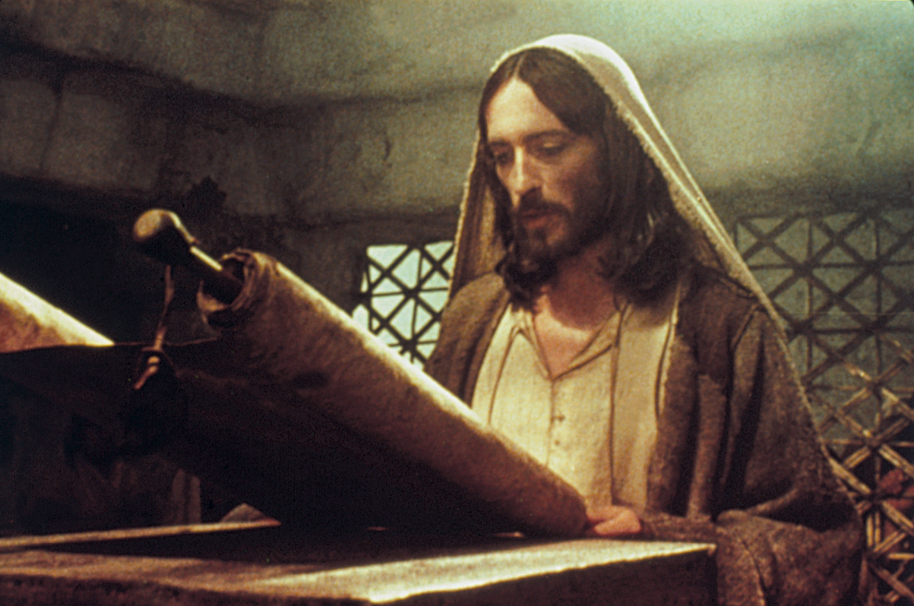
Liturgia
della
PAROLA

Slide 22
Dal libro della Genesi
Dio disse a Noè e ai suoi figli con lui: «Quanto a me, ecco io stabilisco la mia alleanza con voi e con i vostri discendenti dopo di voi, con ogni essere vivente che è con voi, uccelli, bestiame e animali selvatici, con tutti gli animali che sono usciti dall’arca, con tutti gli animali della terra.

Slide 23
Io stabilisco la mia alleanza con voi: non sarà più distrutta alcuna carne dalle acque del diluvio, né il diluvio devasterà più la terra».

Slide 24
Dio disse:
«Questo è il segno dell’alleanza, che io pongo tra me e voi e ogni essere vivente che è con voi, per tutte le generazioni future.

Slide 25
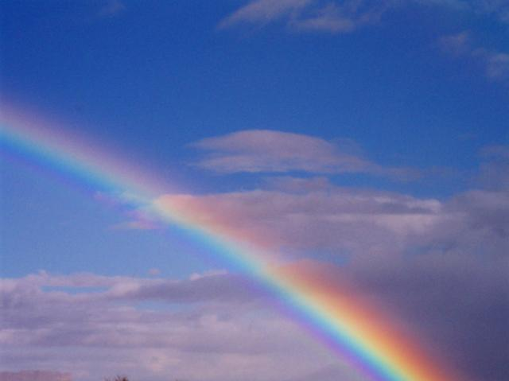
Pongo il mio arco sulle nubi, perché sia il segno dell’alleanza tra me e la terra.

Slide 26
Quando ammasserò le nubi sulla terra e apparirà l’arco sulle nubi, ricorderò la mia alleanza che è tra me e voi e ogni essere che vive in ogni carne, e non ci saranno più le acque per il diluvio, per distruggere ogni carne».
Parola di Dio.
Rendiamo grazie a Dio.

Slide 27
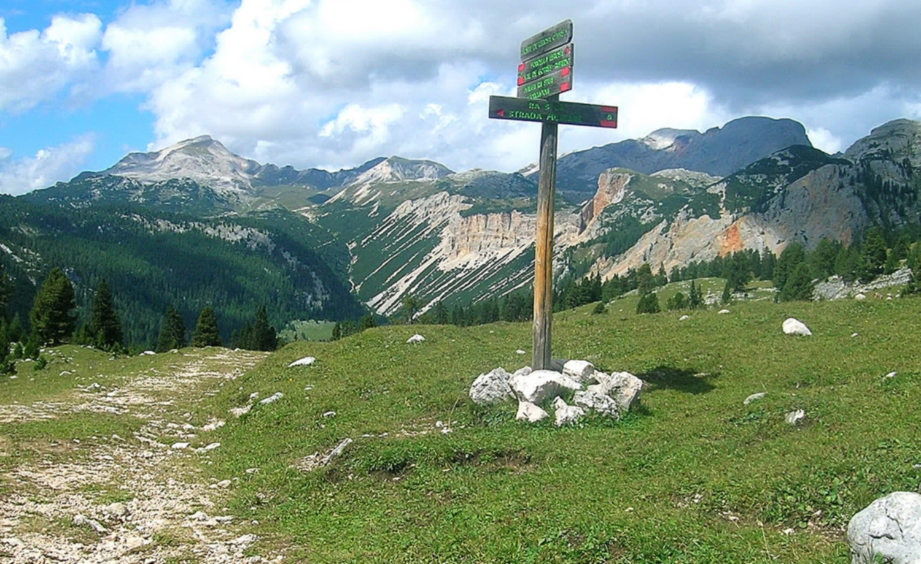
Salmo responsoriale
Tutti i sentieri del Signore
sono amore e fedeltà.
Fammi conoscere, Signore,
le tue vie, insegnami i tuoi sentieri. Guidami nella tua fedeltà e istruiscimi, perché sei tu
il Dio della mia salvezza.

Slide 28
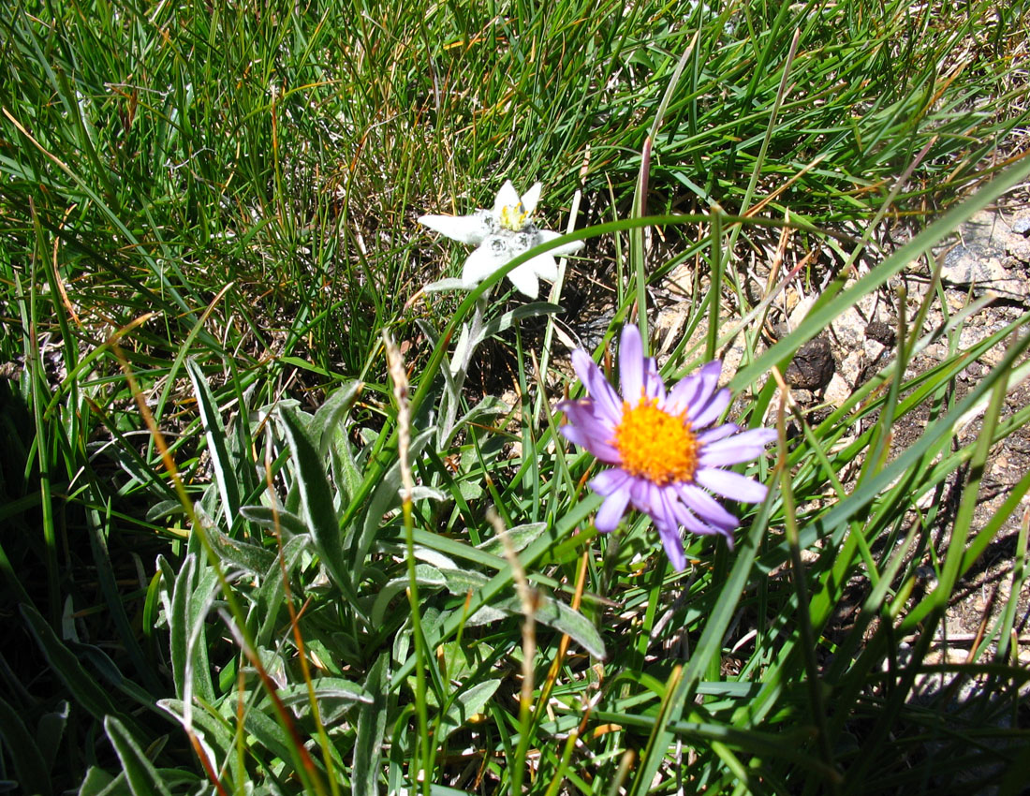
Tutti i sentieri del Signore
sono amore e fedeltà.
Ricòrdati, Signore, della tua misericordia e del tuo amore, che è da sempre. Ricòrdati di me nella tua misericordia,
per la tua bontà, Signore.

Slide 29
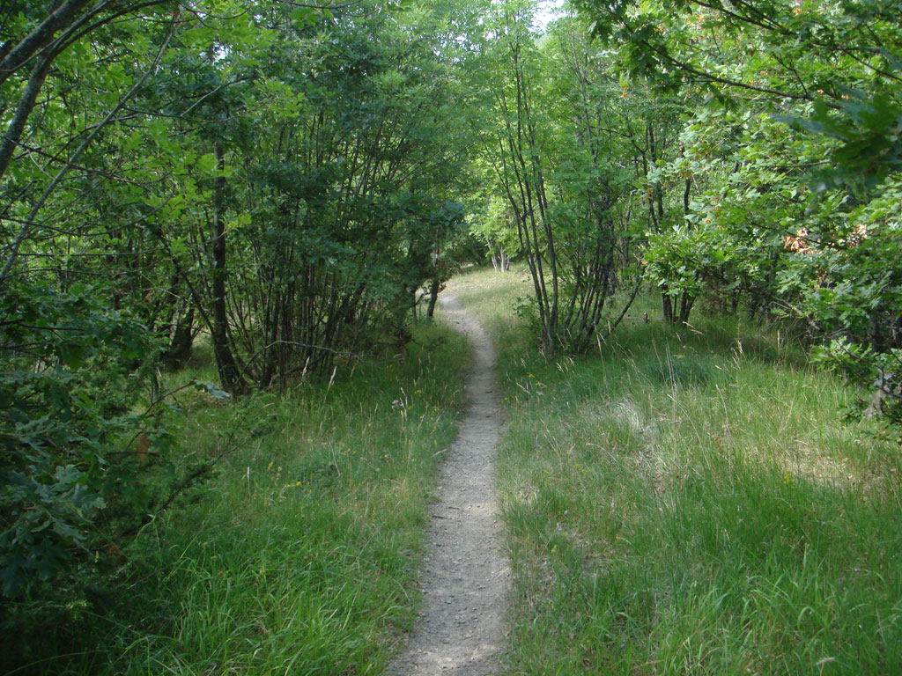
Tutti i sentieri del Signore
sono amore e fedeltà.
Buono e retto è il Signore, indica ai peccatori la via giusta; guida i poveri secondo giustizia, insegna ai poveri la sua via.

Slide 30
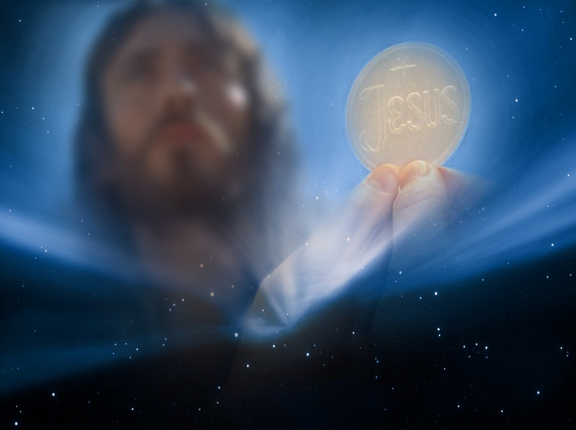
Canto al Vangelo
Lode a te, o Cristo,
re di eterna gloria
Non di solo pane vive l'uomo,
ma di ogni parola
che esce dalla bocca di Dio.

Slide 31
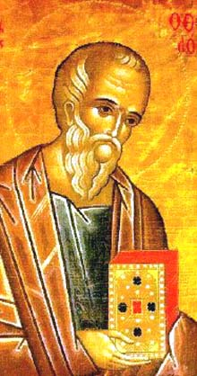
Il Signore sia con voi.
E con il tuo spirito.
Dal Vangelo
secondo Marco.
Gloria a te, o Signore.

Slide 32
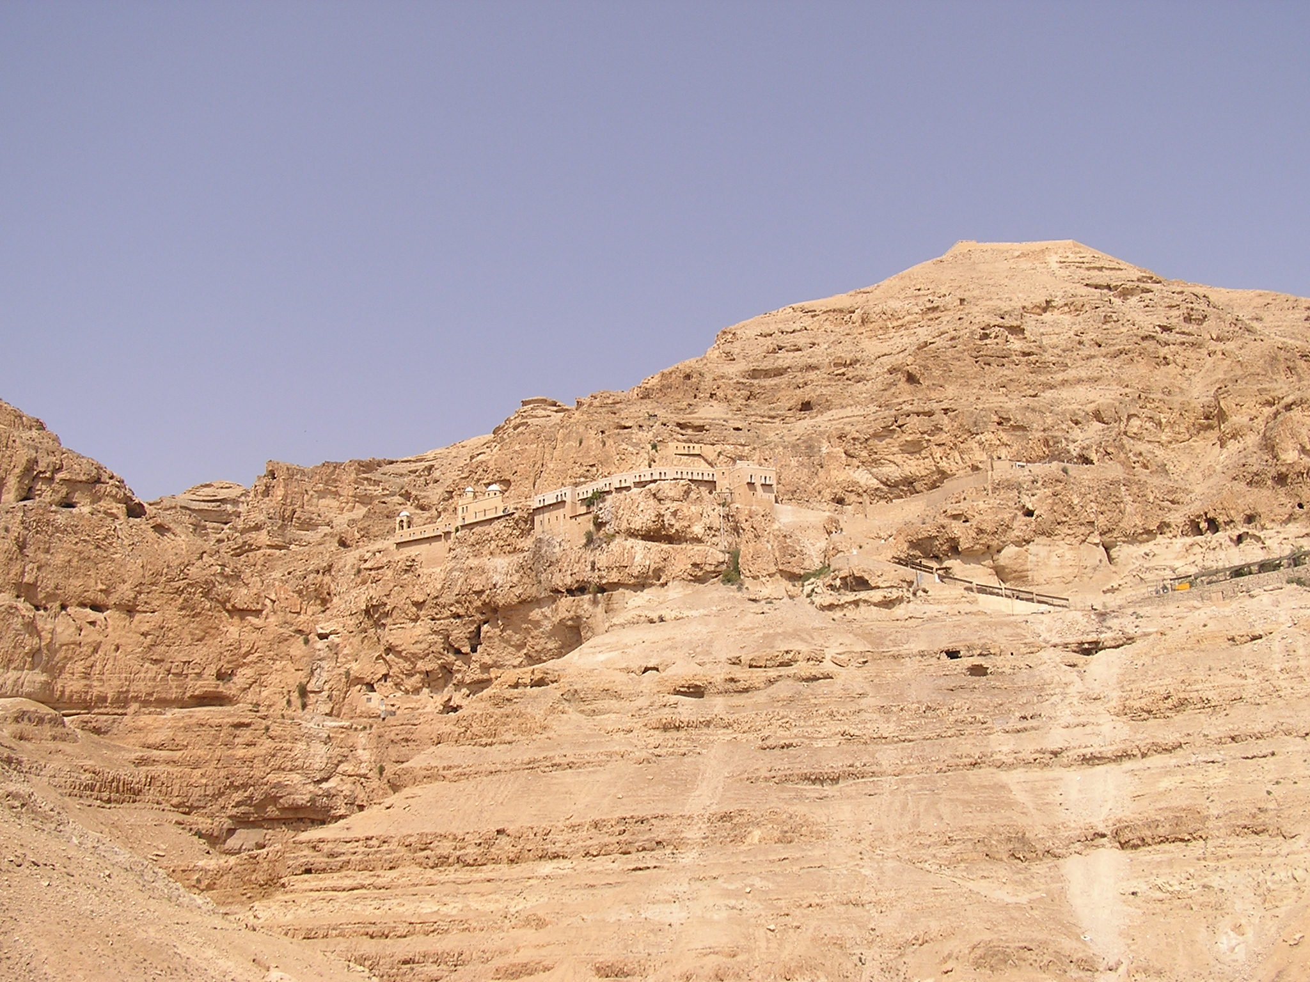
In quel tempo, lo Spirito sospinse Gesù nel deserto e nel deserto rimase quaranta giorni, tentato da Satana. Stava con le bestie selvatiche e gli angeli lo servivano.

Slide 33
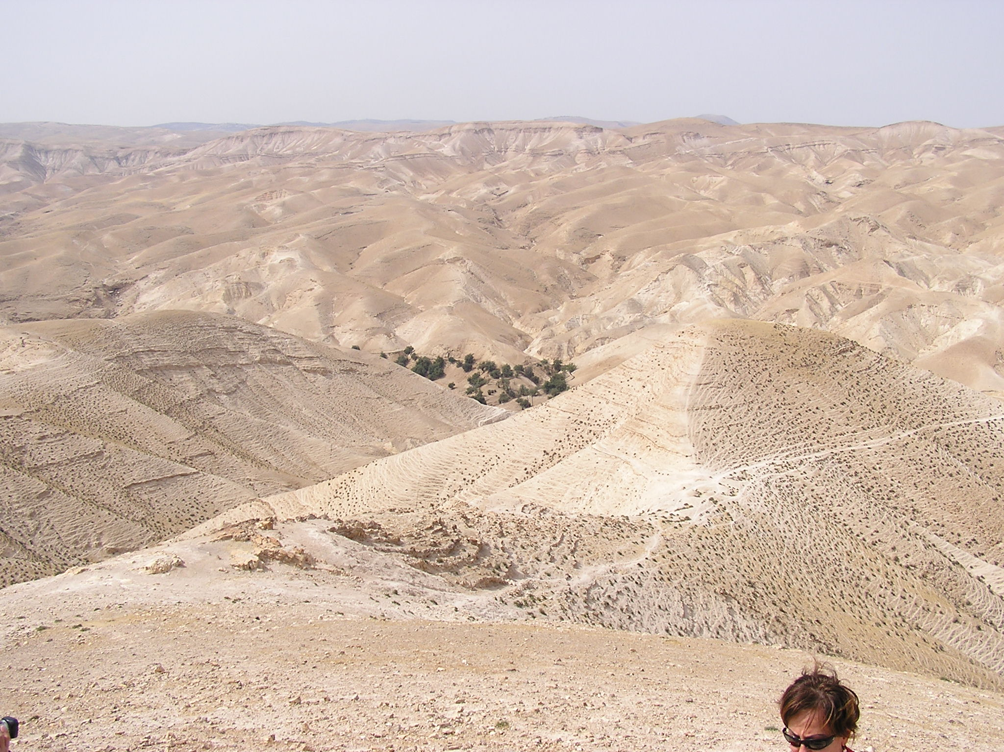
Dopo che Giovanni fu arrestato, Gesù andò nella Galilea, proclamando il vangelo di Dio, e diceva: «Il tempo è compiuto e il regno di Dio è vicino; convertitevi e credete nel Vangelo».

Slide 34
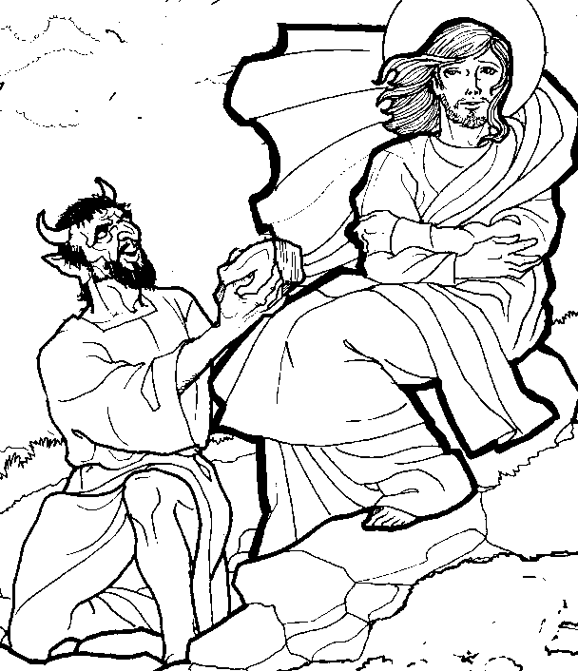
Parola
del
Signore.
Lode a te, o Cristo.

Slide 36
Io credo in Dio, Padre onnipotente, creatore del cielo e della terra; e in Gesù Cristo, suo unico Figlio, nostro Signore, il quale fu concepito di Spirito Santo, nacque da Maria Vergine, patì sotto Ponzio Pilato, fu crocifisso, morì e fu sepolto; discese agli inferi;

Slide 37
il terzo giorno risuscitò da morte; salì al cielo, siede alla destra di Dio Padre onnipotente; di là verrà a giudicare i vivi e i morti. Credo nello Spirito Santo, la santa Chiesa cattolica, la comunione dei santi, la remissione dei peccati, la risurrezione della carne, la vita eterna. Amen.

Slide 39
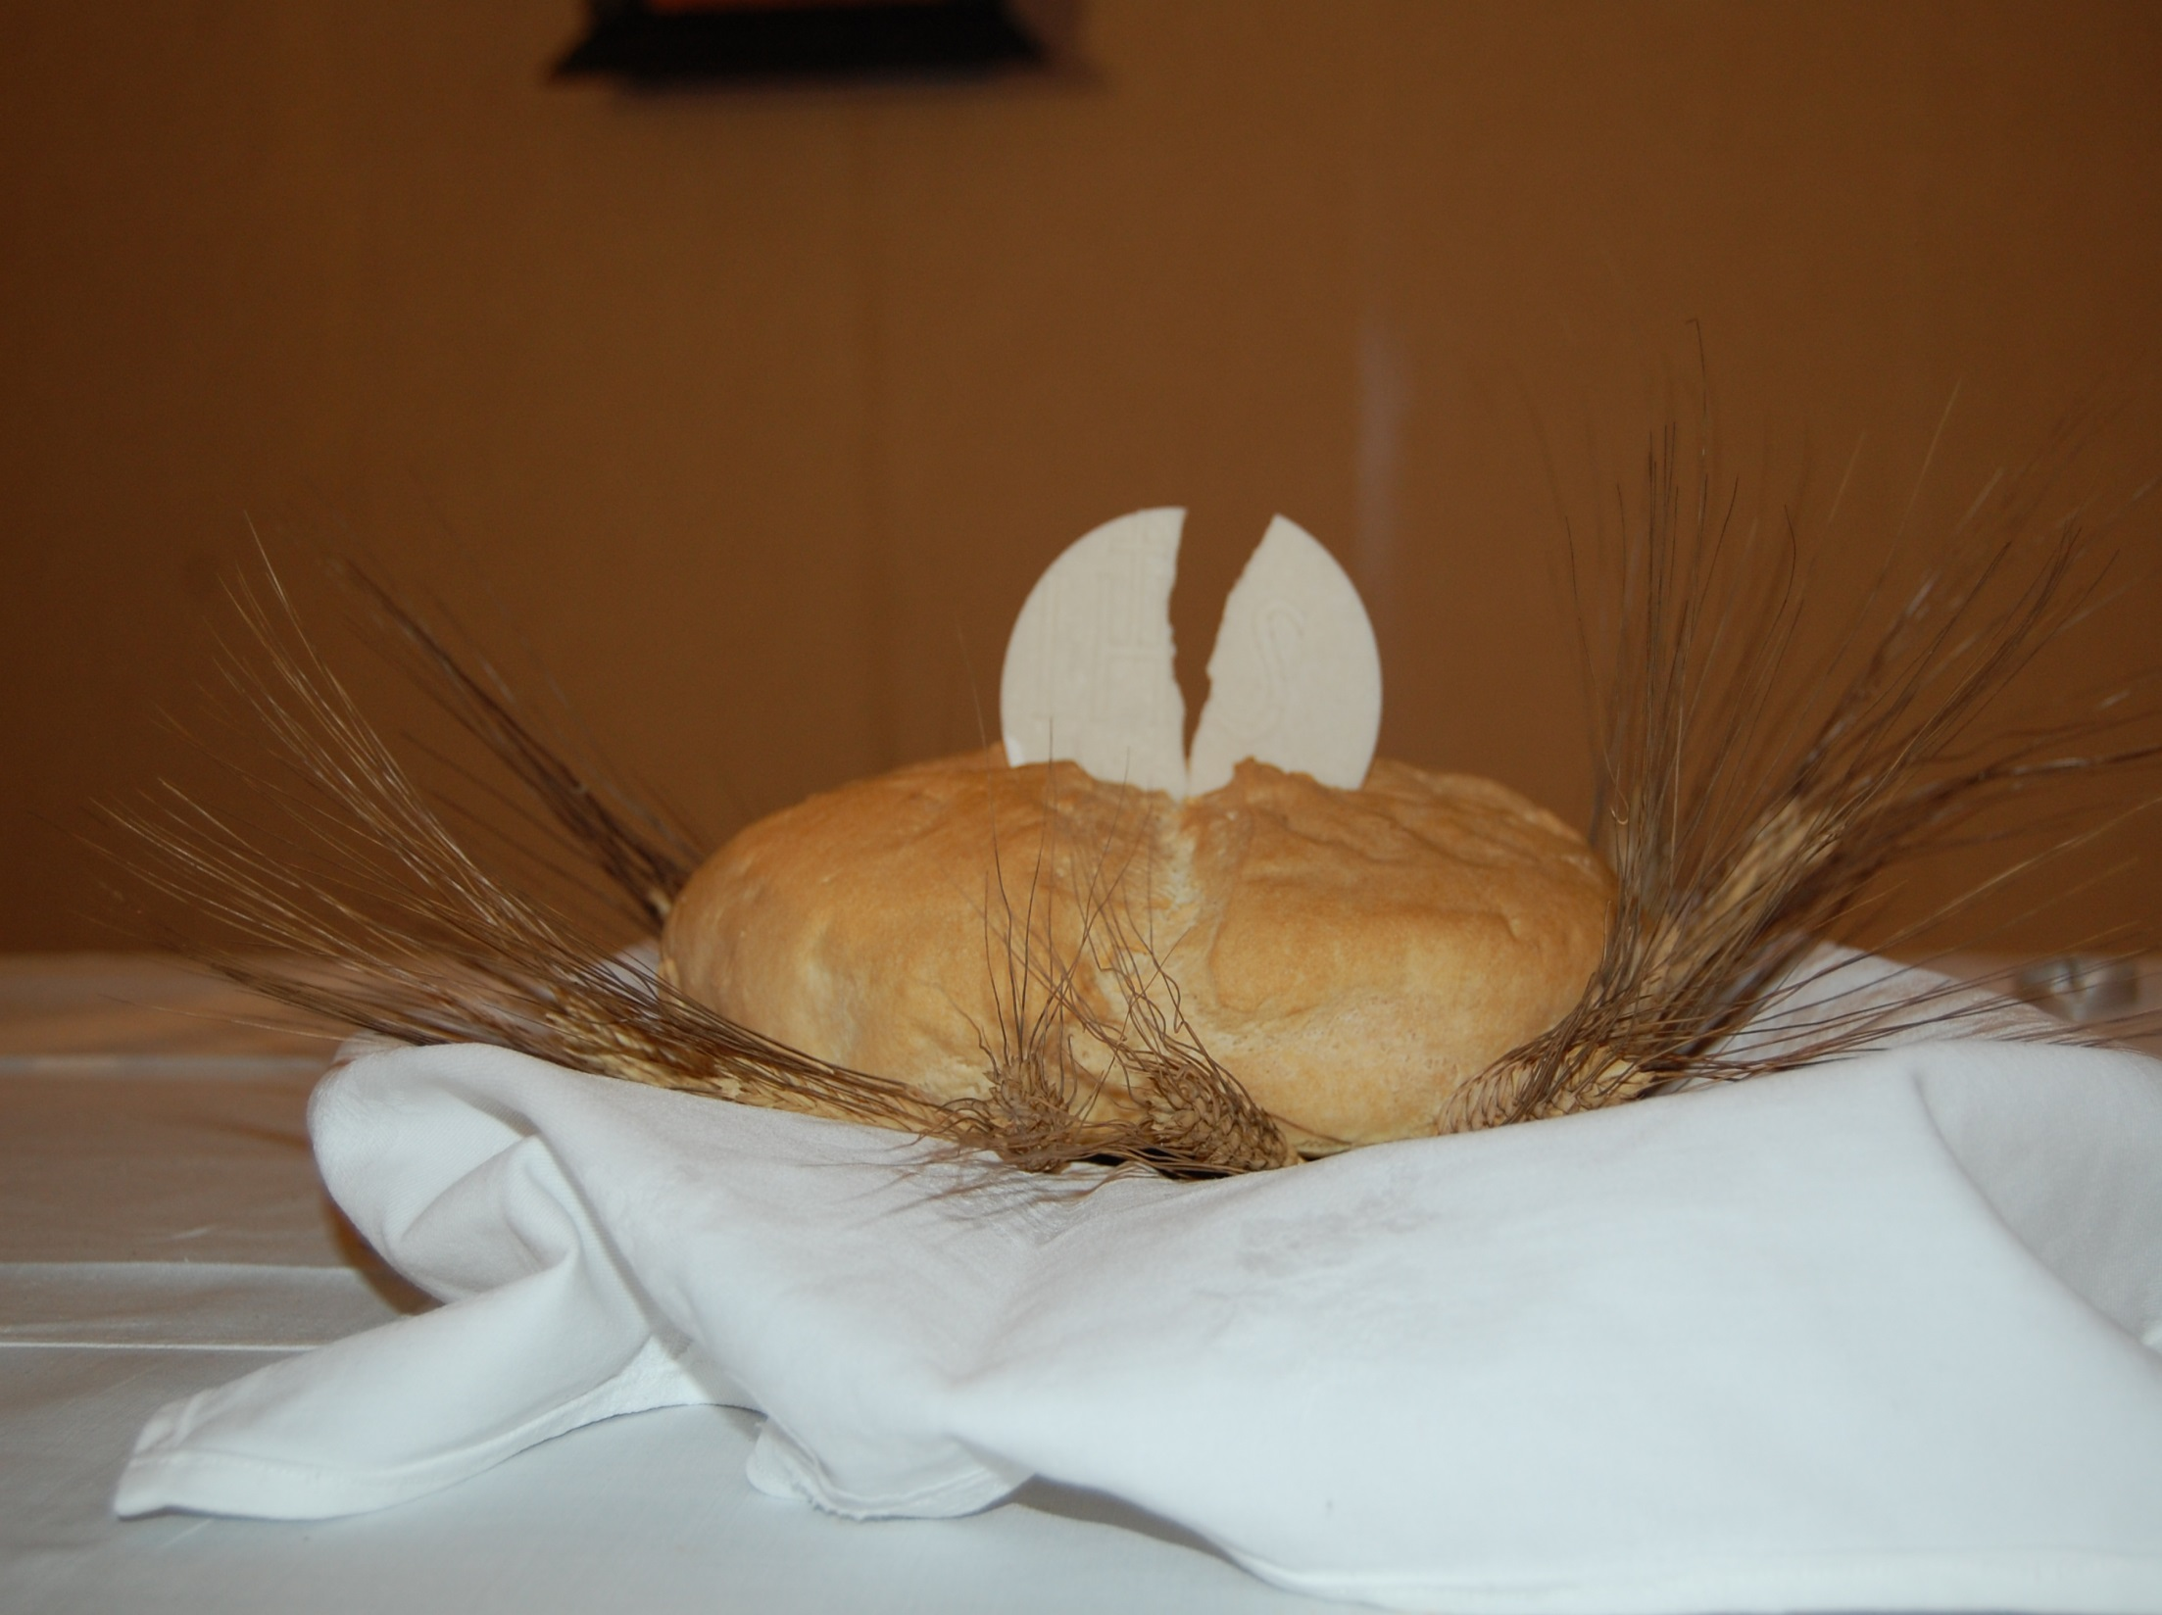
SEGNI
DEL TUO
AMORE

Slide 40
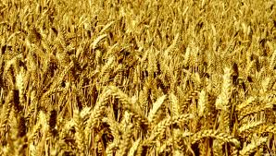
Mille e mille grani nelle spighe d'oro

Slide 41
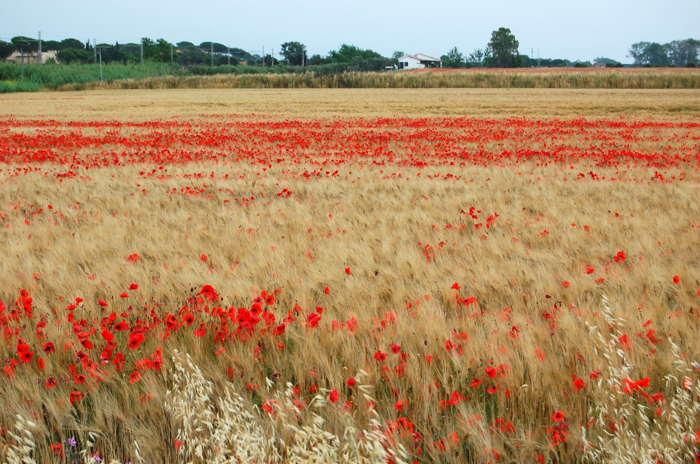
mandano fragranza e danno gioia al cuore,

Slide 42
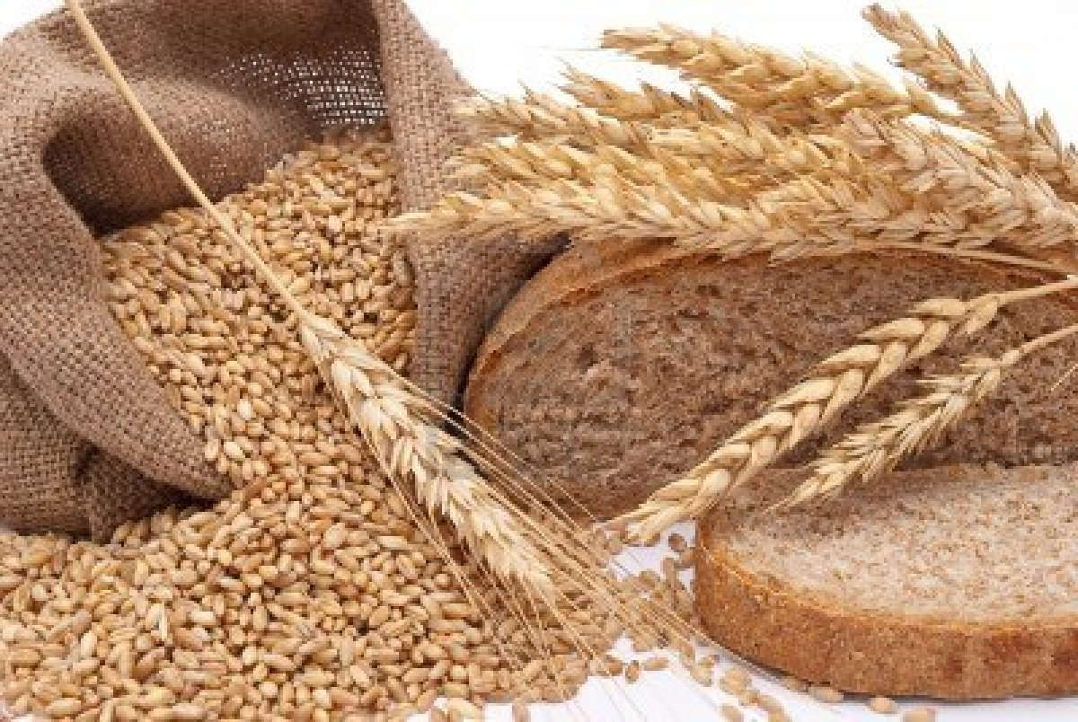
quando, macinati, fanno un pane solo:

Slide 43
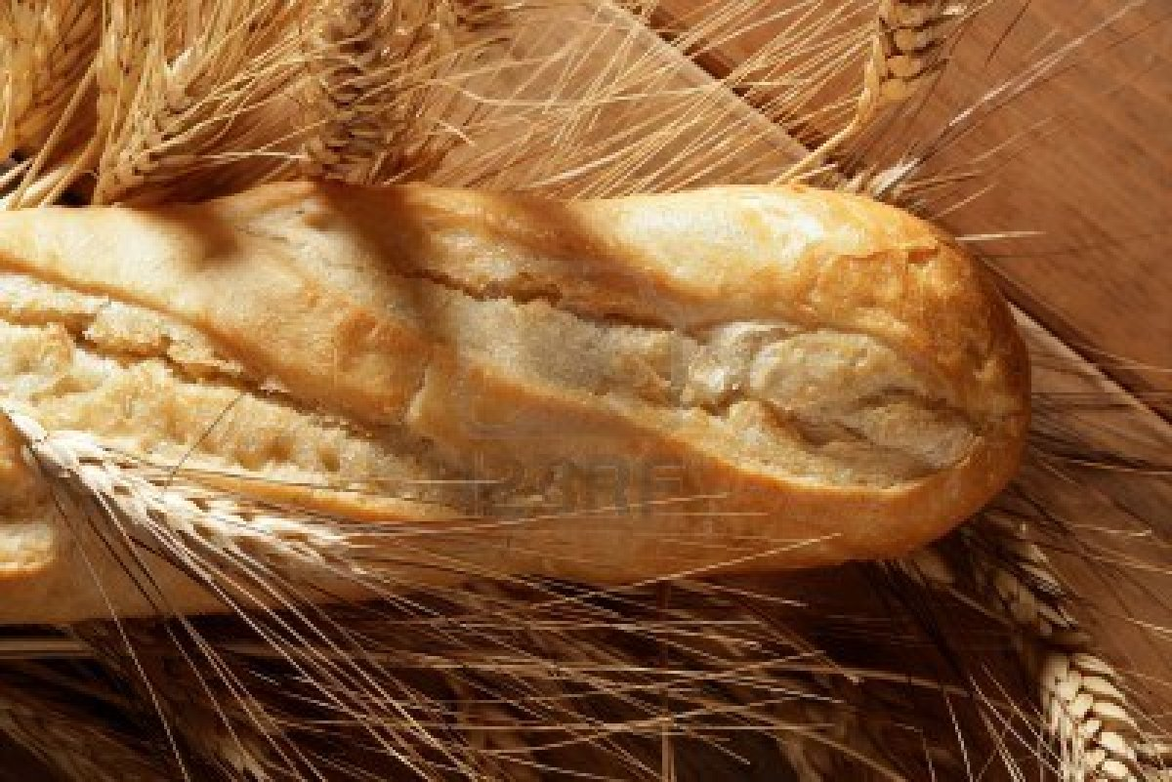
pane quotidiano,
dono tuo, Signore.

Slide 44
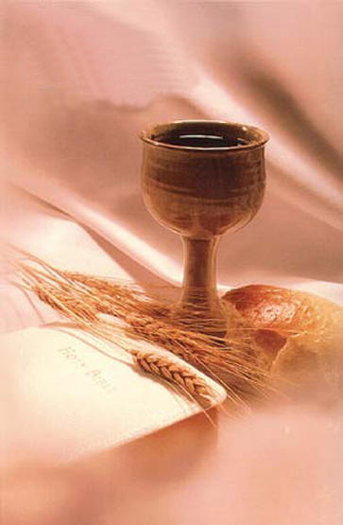
Ecco il pane e il vino, segni del tuo amore.

Slide 45
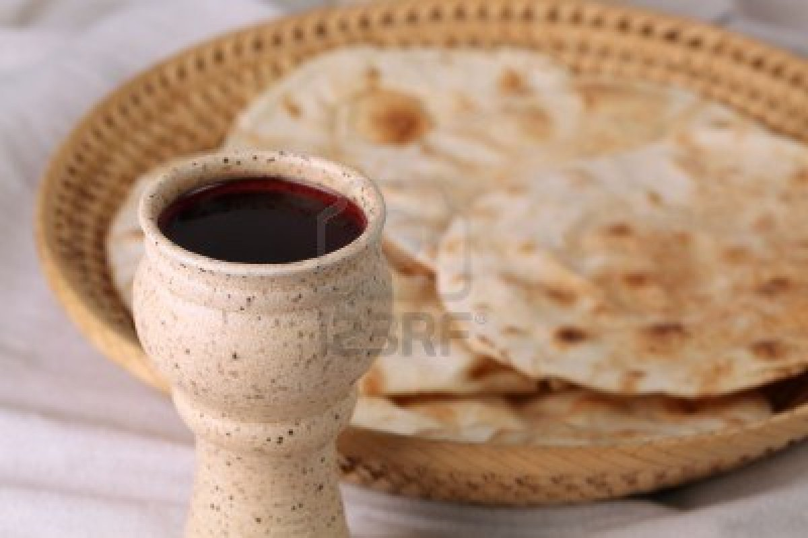
Ecco questa offerta, accoglila Signore:

Slide 46

tu di mille e mille cuori fai un cuore solo,
un corpo solo in te

Slide 47
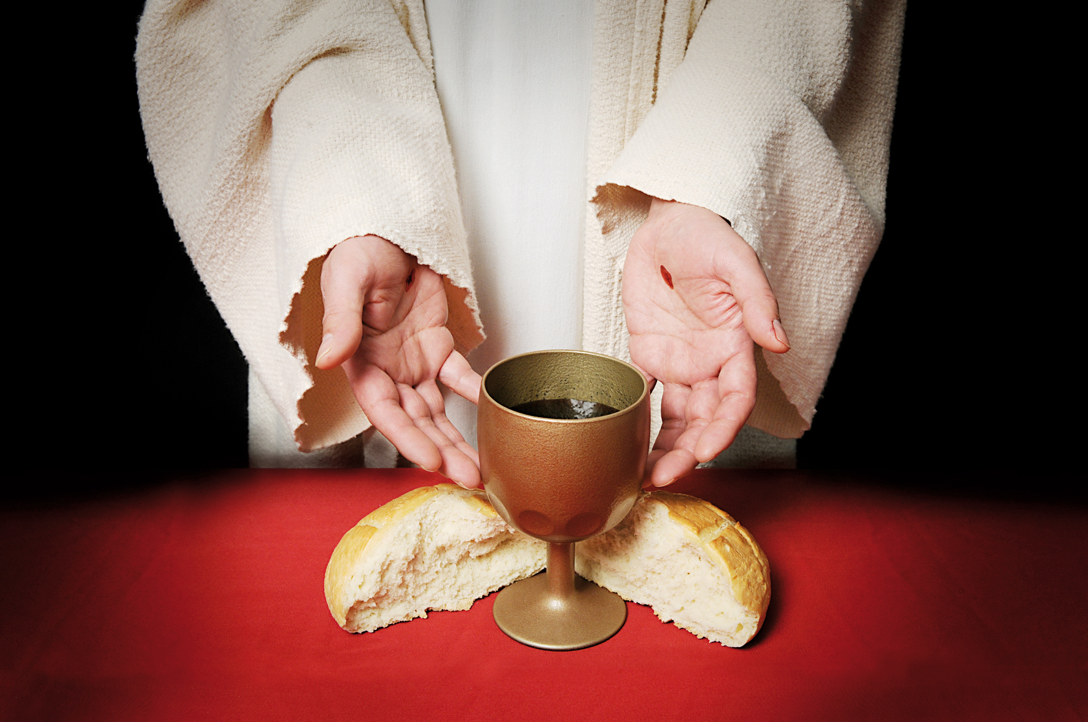
e il Figlio tuo verrà, vivrà ancora
in mezzo a noi.

Slide 48
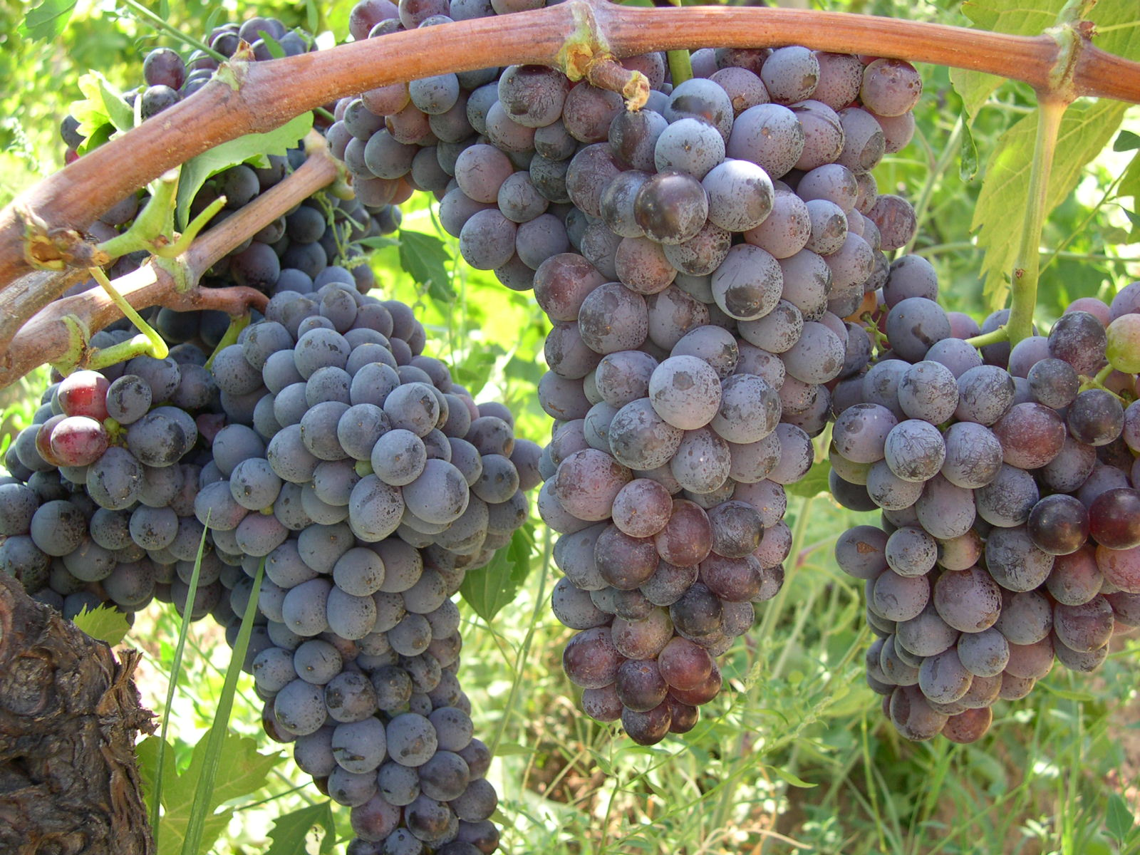
Mille grappoli maturi sotto il sole,
festa della terra,

Slide 49
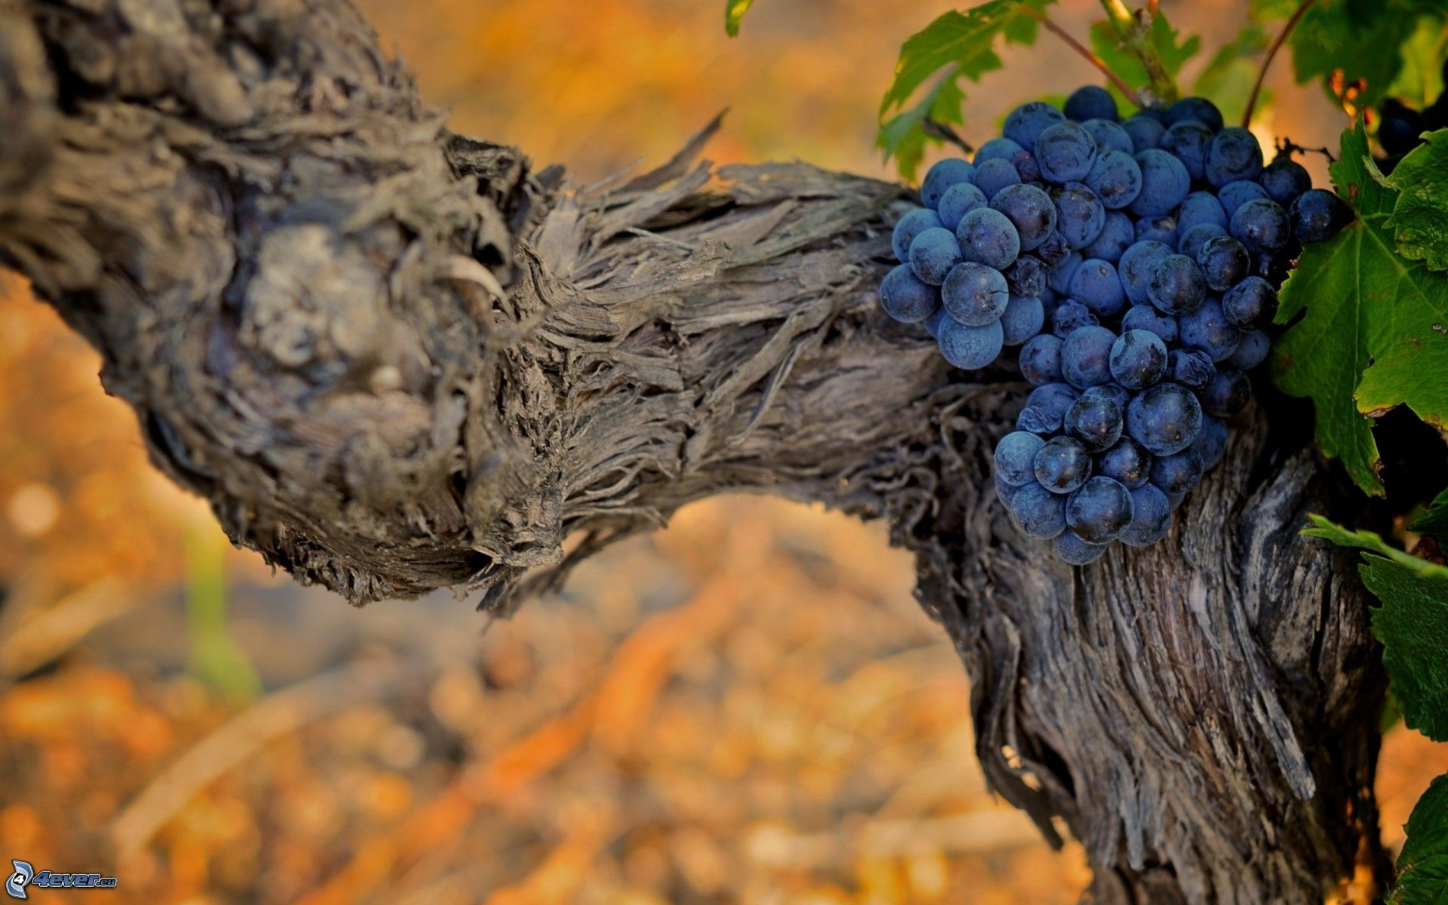
donano vigore,
quando da ogni perla stilla il vino nuovo:

Slide 50
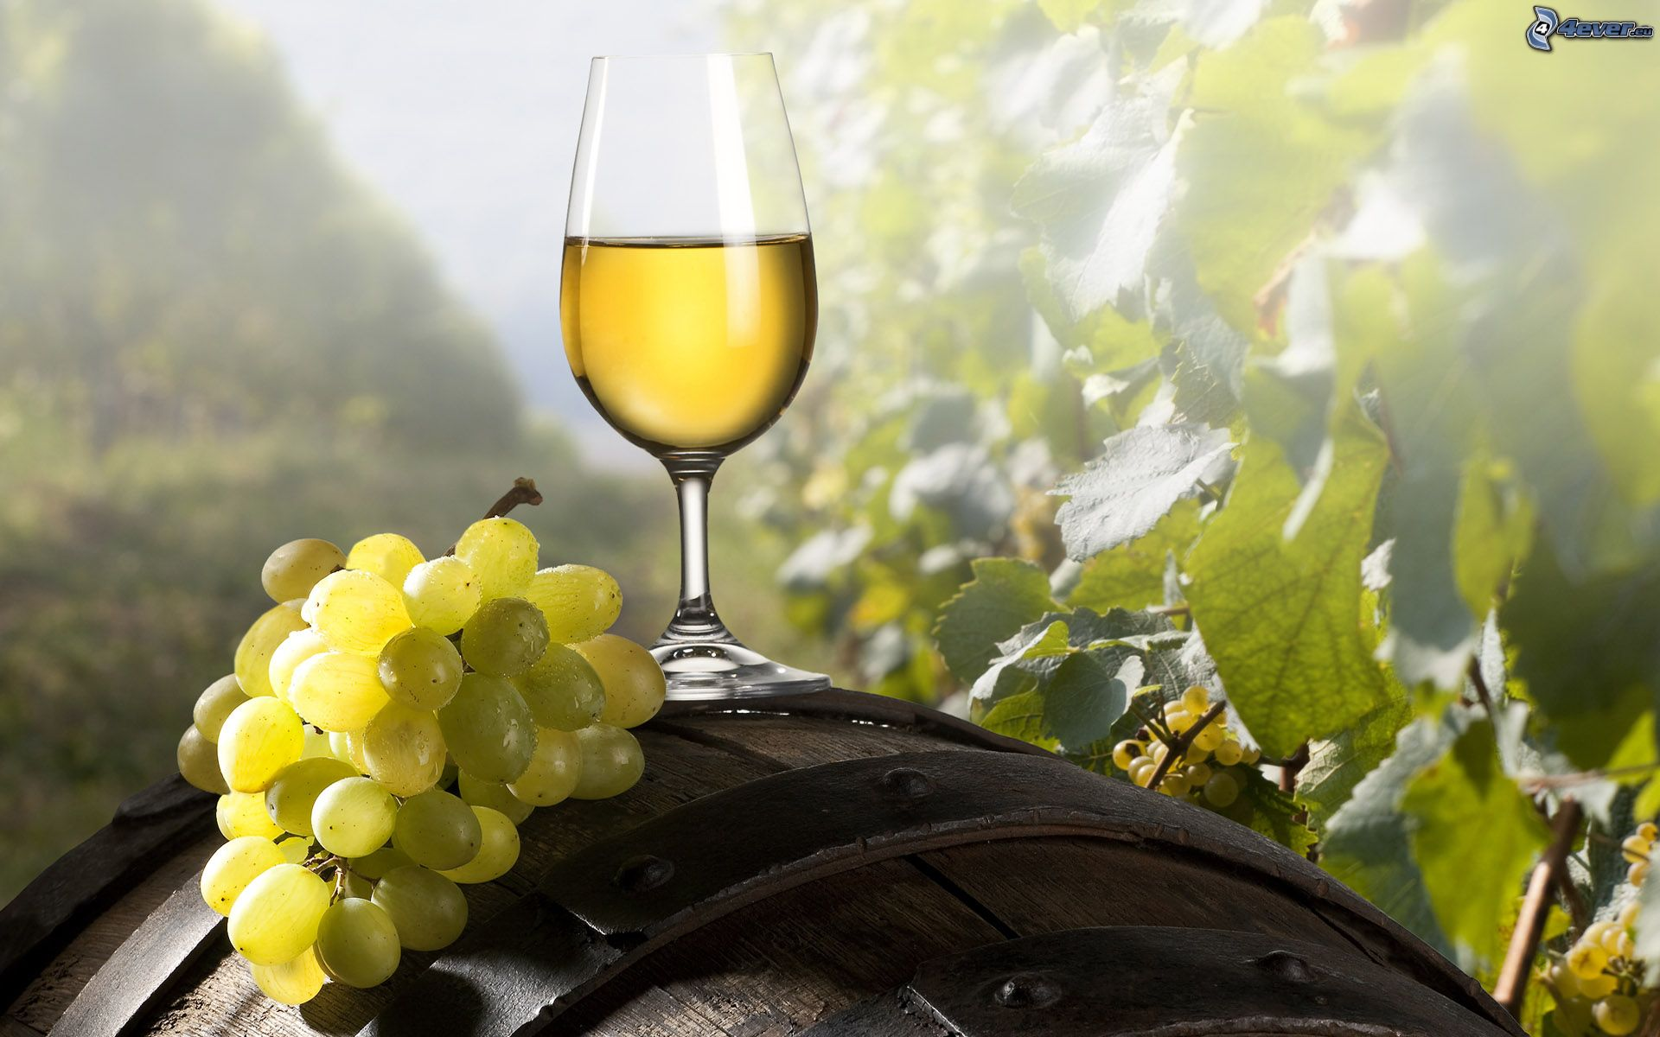
vino della gioia, dono tuo, Signore.

Slide 51
Ecco il pane e il vino, segni del tuo amore.

Slide 52
Ecco questa offerta, accoglila Signore:

Slide 53
tu di mille e mille cuori fai un cuore solo,
un corpo solo in te

Slide 54
e il Figlio tuo verrà, vivrà ancora
in mezzo a noi.

Slide 55
Ecco il pane e il vino, segni del tuo amore.

Slide 56
Ecco questa offerta, accoglila Signore:

Slide 57
tu di mille e mille cuori fai un cuore solo,
un corpo solo in te

Slide 58
e il Figlio tuo verrà, vivrà ancora
in mezzo a noi.

Slide 60
Il Signore sia con voi.
E con il tuo spirito.
In alto i nostri cuori.
Sono rivolti al Signore.
Rendiamo grazie al Signore nostro Dio.
È cosa buona e giusta.

Slide 62
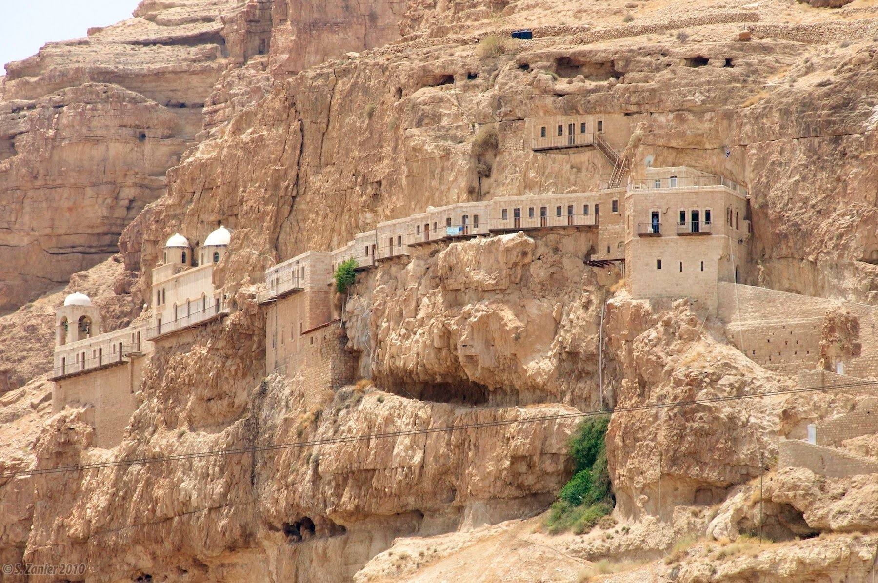
Santo Santo
Santo Santo
Santo il Signore
Santo Santo
Santo Santo
Santo il Signore
Dio dell’universo

Slide 63
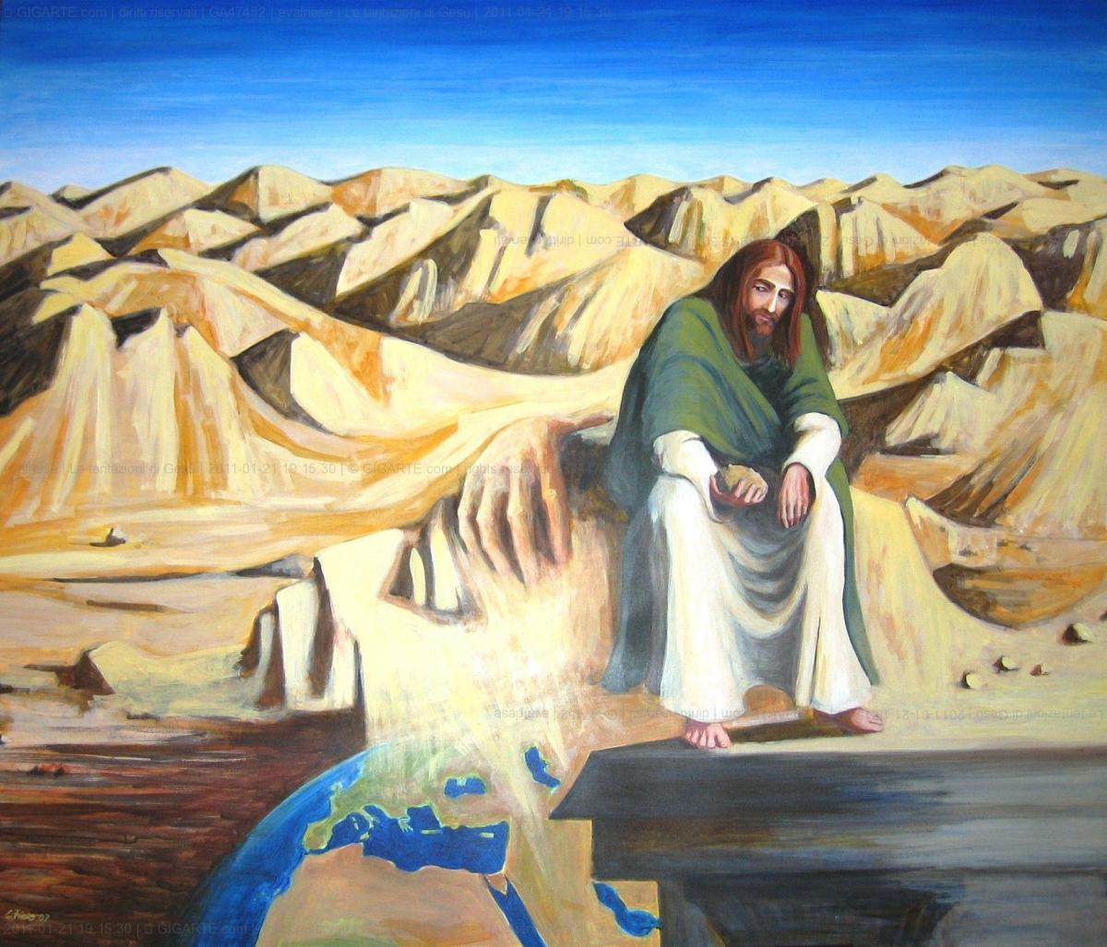
I cieli e la terra
sono pieni
della tua gloria
I cieli e la terra
sono pieni
della tua gloria

Slide 64
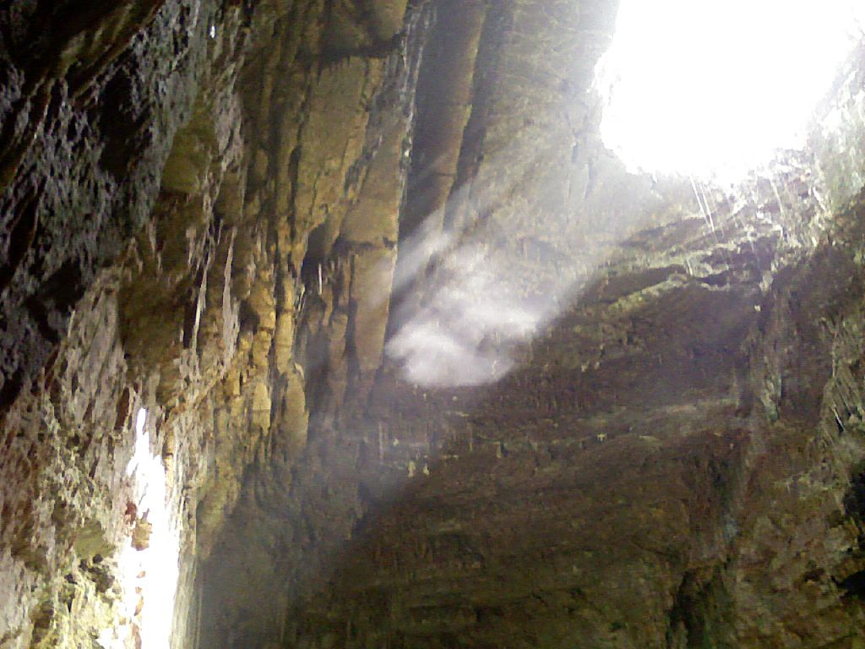
Osanna Osanna Osanna
Osanna Osanna
Osanna
Osanna
Osanna
Nell’alto dei cieli

Slide 65
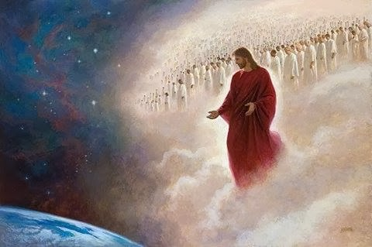
Benedetto è
Benedetto è
è colui che viene
Benedetto è
Benedetto è
è colui che viene
nel nome del Signore.

Slide 66
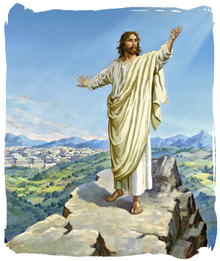
Osanna Osanna Osanna
Osanna Osanna
Osanna
Osanna
Osanna
Nell’alto dei cieli

Slide 67
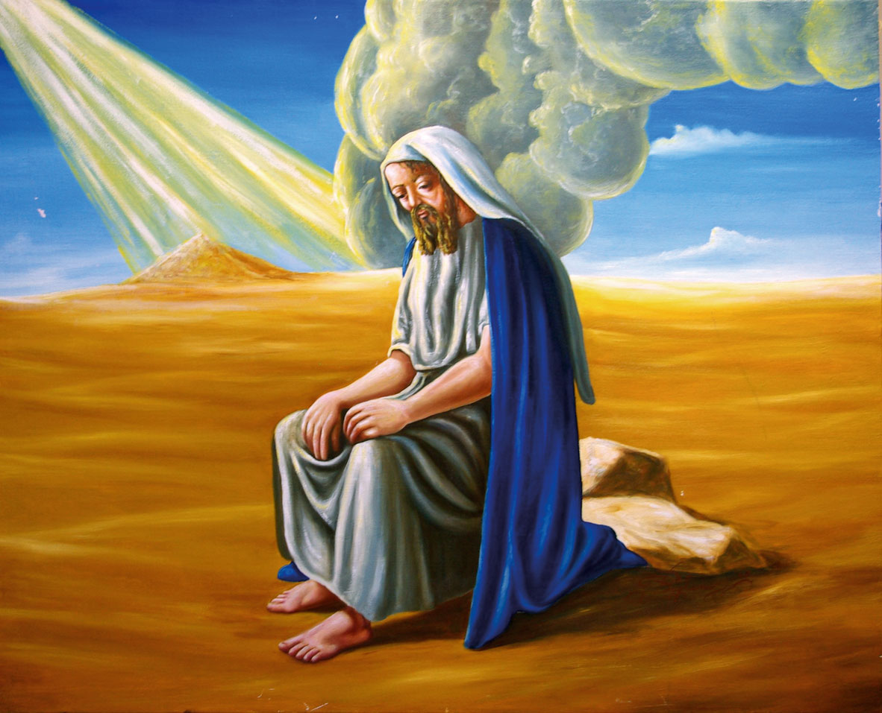
Santo Santo
Santo Santo
Santo il Signore
Santo Santo
Santo Santo
Santo il Signore
Dio dell’universo

Slide 69
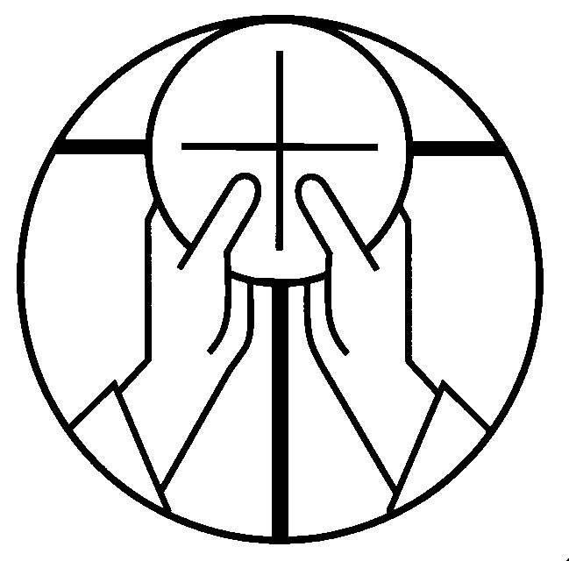
Mistero della fede.
Tu ci hai redenti
con la tua croce
e la tua risurrezione:
salvaci,
o Salvatore del mondo.

Slide 71
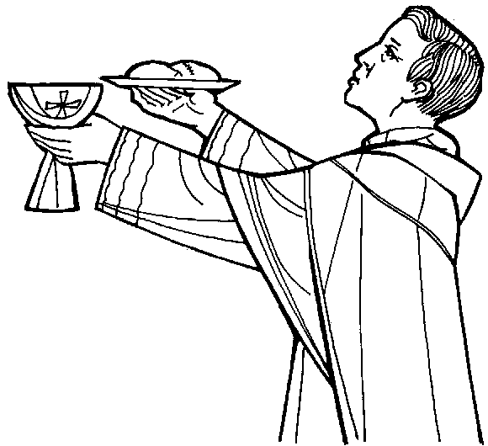
Per Cristo,
con Cristo
e in Cristo,
a te, Dio Padre onnipotente,
nell'unità dello Spirito Santo,
ogni onore e gloria
per tutti i secoli dei secoli.
Amen.

Slide 73
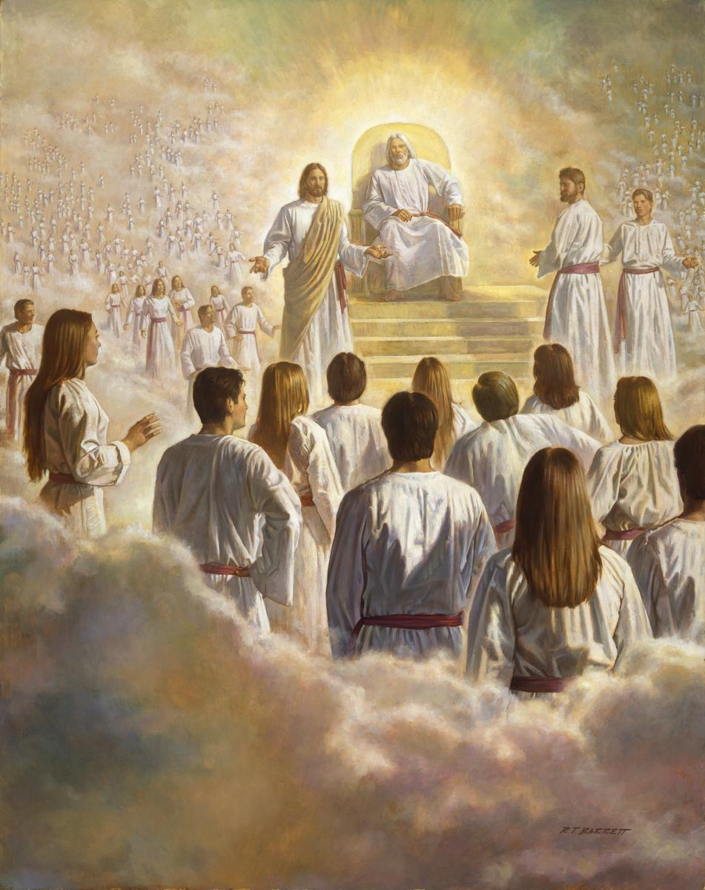
Padre nostro, che sei nei cieli,
sia santificato il tuo nome,
venga il tuo regno,
sia fatta la tua volontà,
come in cielo così in terra.
Dacci oggi il nostro pane quotidiano,
e rimetti a noi i nostri debiti
come noi li rimettiamo
ai nostri debitori,
e non ci indurre in tentazione,
ma liberaci dal male.

Slide 75
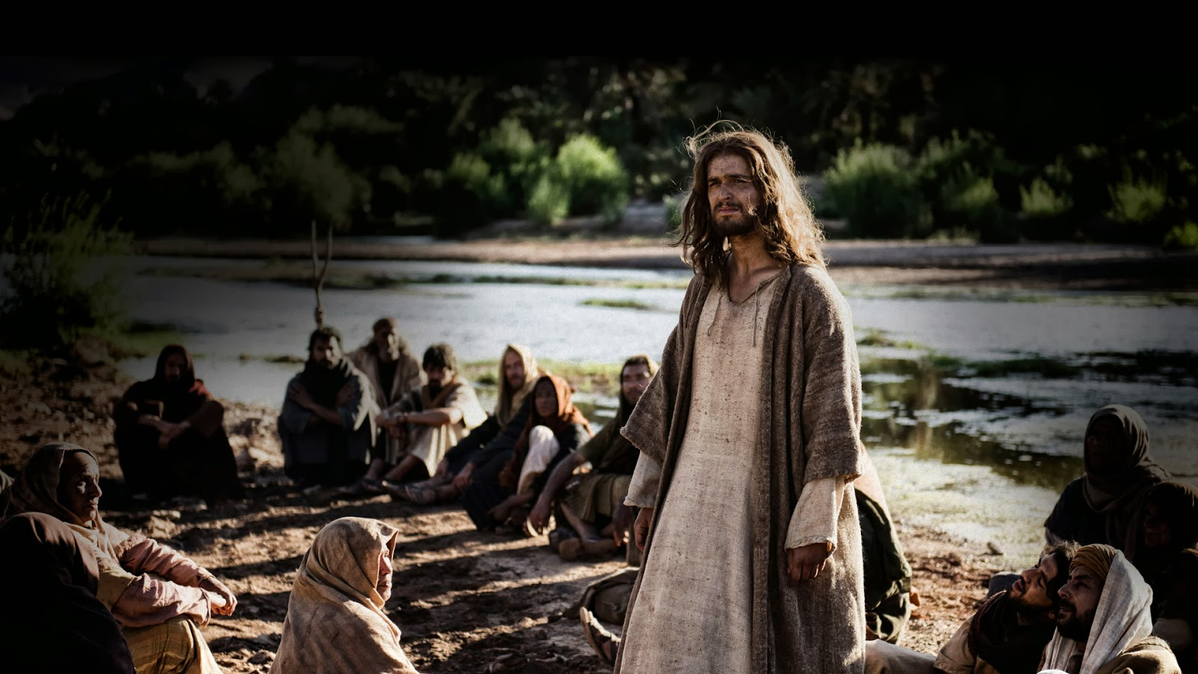
Tuo è il regno, tua la potenza
e la gloria nei secoli.

Slide 77
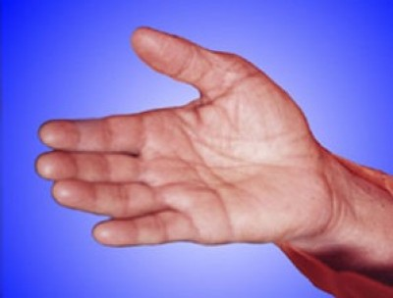
Dai, fratello,

Slide 78
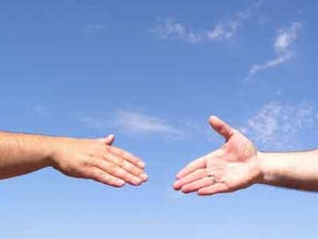
dammi la tua mano,

Slide 79
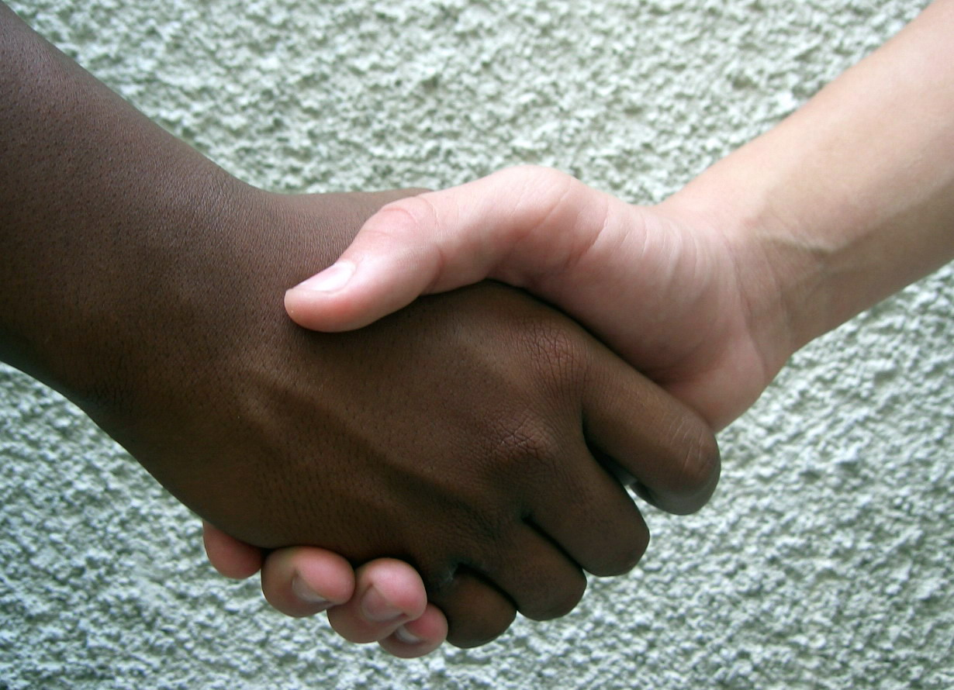
perché io possa dire: pace a te.

Slide 80
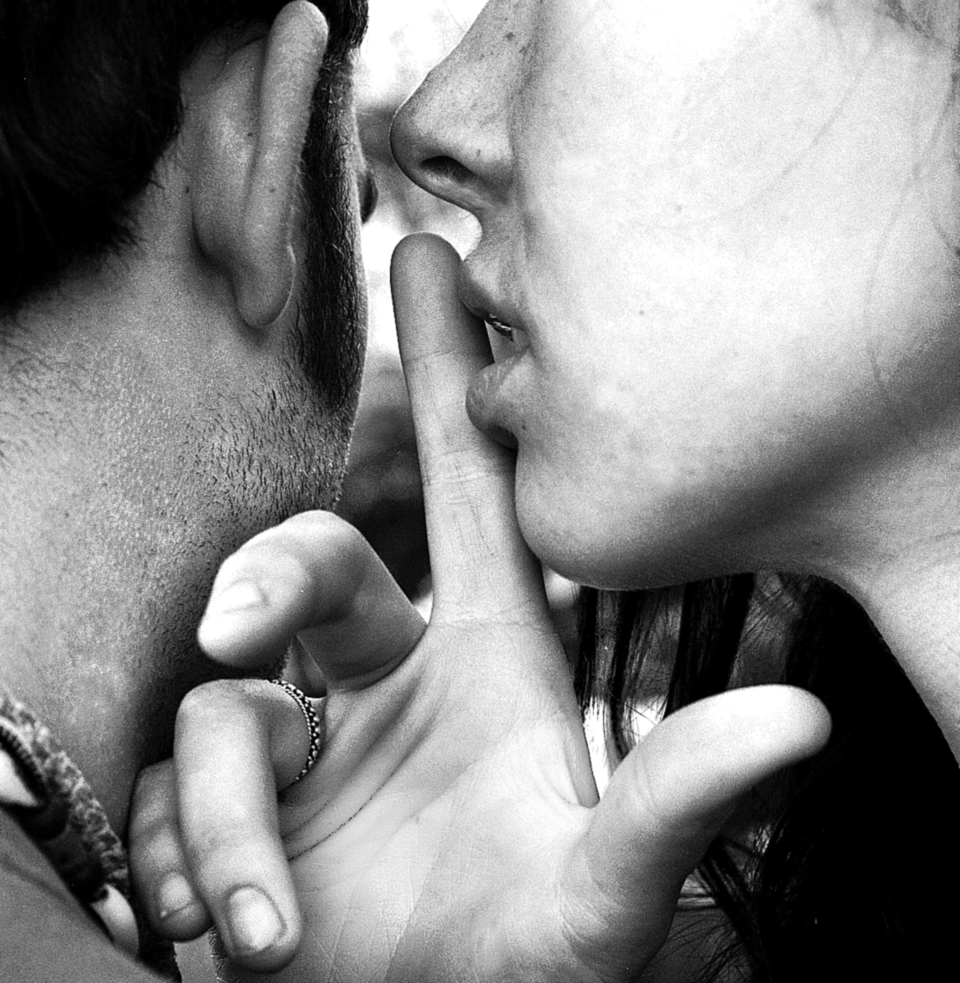
Dai, sorella,
di cosa hai paura,
la pace
di Dio
è
con te.

Slide 81
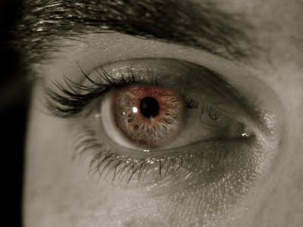
Su, coraggio, guardiamoci negli occhi

Slide 82
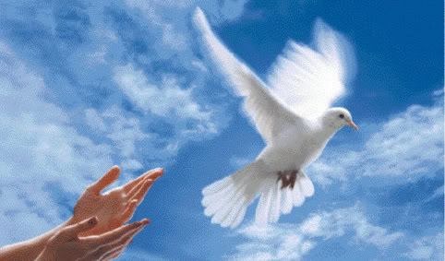
e la pace vera sia con noi;

Slide 83

se abbiam rancore mettiamolo da parte,

Slide 84

così l’amor di Dio scenderà.

Slide 85

Su, coraggio, guardiamoci negli occhi

Slide 86
e la pace vera sia con noi;

Slide 87

se abbiam rancore mettiamolo da parte,

Slide 88

così l’amor di Dio scenderà.

Slide 90

Agnello di Dio,
che togli i peccati del mondo,
abbi pietà di noi.

Slide 91
Agnello di Dio,
che togli i peccati del mondo,
abbi pietà di noi.

Slide 92

Agnello di Dio,
che togli i peccati del mondo,
dona a noi la pace.

Slide 94

Beati gli invitati
alla Cena del Signore.

Slide 95

Ecco l’agnello di Dio,
che toglie i peccati del mondo.

Slide 96

O Signore, non son degno
di partecipare alla tua mensa:
ma di’ soltanto una parola
e io sarò salvato.

Slide 97

Popoli Tutti

Slide 98

Mio Dio, Signore, nulla è pari a te
Ora e per sempre voglio lodare
Il tuo grande amor per me.

Slide 99

Mia roccia, tu sei,
pace e conforto mi dai
Con tutto il cuore e le mie forze
Sempre io ti adorerò.

Slide 100

Popoli tutti acclamate al Signore
Gloria e potenza cantiamo al Re
Mari e monti si prostrino a te
Al tuo nome, o Signore.

Slide 101

Canto di gioia per quello che fai,
Per sempre Signore con te resterò,
non c’è promessa,
non c’è fedeltà che in te!
Non c’è promessa,
non c’è fedeltà che in te!

Slide 102
Mio Dio, Signore, nulla è pari a te
Ora e per sempre voglio lodare
Il tuo grande amor per me.

Slide 103
Mia roccia, tu sei,
pace e conforto mi dai
Con tutto il cuore e le mie forze
Sempre io ti adorerò.

Slide 104
Popoli tutti acclamate al Signore
Gloria e potenza cantiamo al Re
Mari e monti si prostrino a te
Al tuo nome, o Signore.

Slide 105
Canto di gioia per quello che fai,
Per sempre Signore con te resterò,
non c’è promessa,
non c’è fedeltà che in te!
Non c’è promessa,
non c’è fedeltà che in te!

Slide 107
Il pane del cielo che ci hai dato, o Padre, alimenti in noi la fede, accresca la speranza, rafforzi la carità, e ci insegni ad aver fame di Cristo, pane vivo e vero, e a nutrirci di ogni parola che esce dalla tua bocca. Per Cristo nostro Signore. Amen.

Slide 108
Il Signore sia con voi.
E con il tuo spirito.
Vi benedica Dio onnipotente
Padre e Figlio e Spirito Santo.
Amen.
Nel nome del Signore: andate in pace.
Rendiamo grazie a Dio.

Slide 109

Ciao a tutti
Buona
QUARESIMA
e buona
Domenica

Slide 110

Quello che abbiamo udito

Slide 111

quello che abbiam veduto

Slide 112

quello che abbiam toccato

Slide 113


dell’amore infinito l’annunciamo a voi.

Slide 114

In Gesù tutto il cielo si apre,

Slide 115

ogni figlio conosce suo Padre;

Slide 116

alla vita rinasce ogni cosa
e l’amore raduna la Chiesa.

Slide 117
Quello che abbiamo udito

Slide 118
quello che abbiam veduto

Slide 119
quello che abbiam toccato

Slide 120
dell’amore infinito l’annunciamo a voi.

Slide 121
Grandi cose
ha fatto il Signore!

Slide 122

Del suo amore vogliamo parlare:

Slide 123

Dio Padre
il suo Figlio ha donato

Slide 124

sulla croce l’abbiamo veduto.

Slide 125
Quello che abbiamo udito

Slide 126
quello che abbiam veduto

Slide 127
quello che abbiam toccato

Slide 128
dell’amore infinito l’annunciamo a voi.

